Slide 1
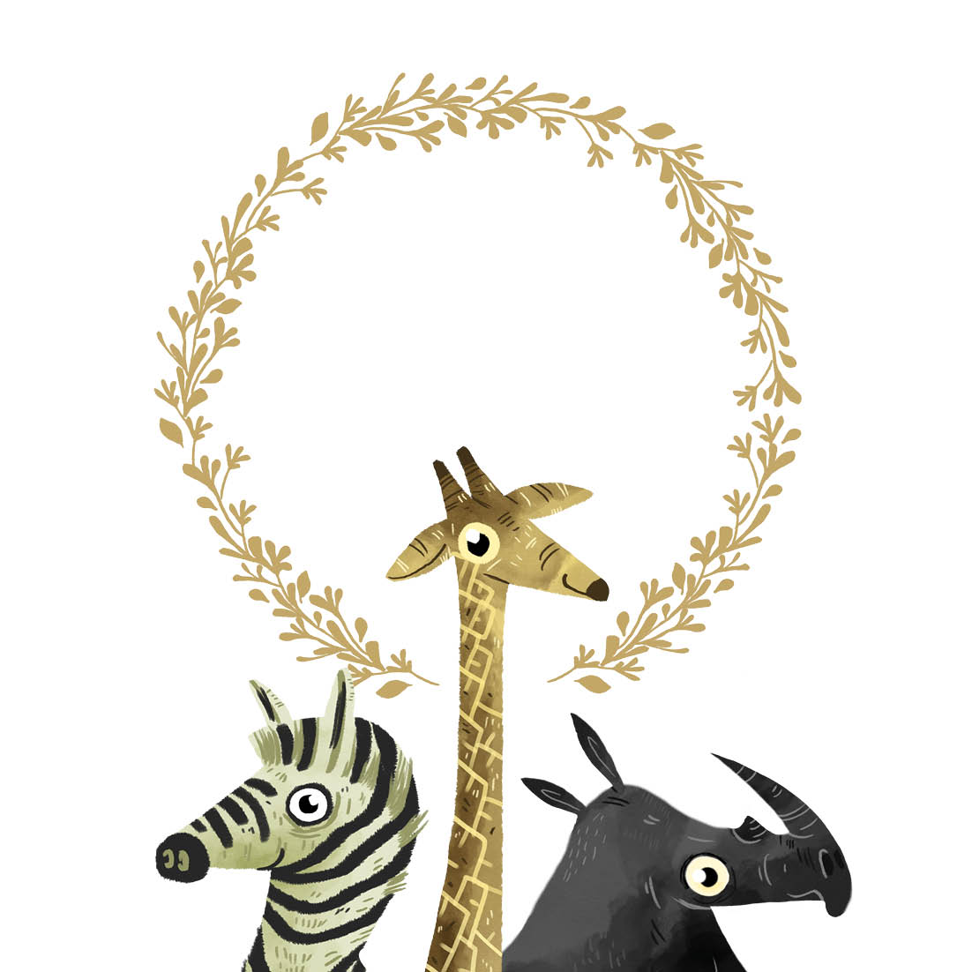
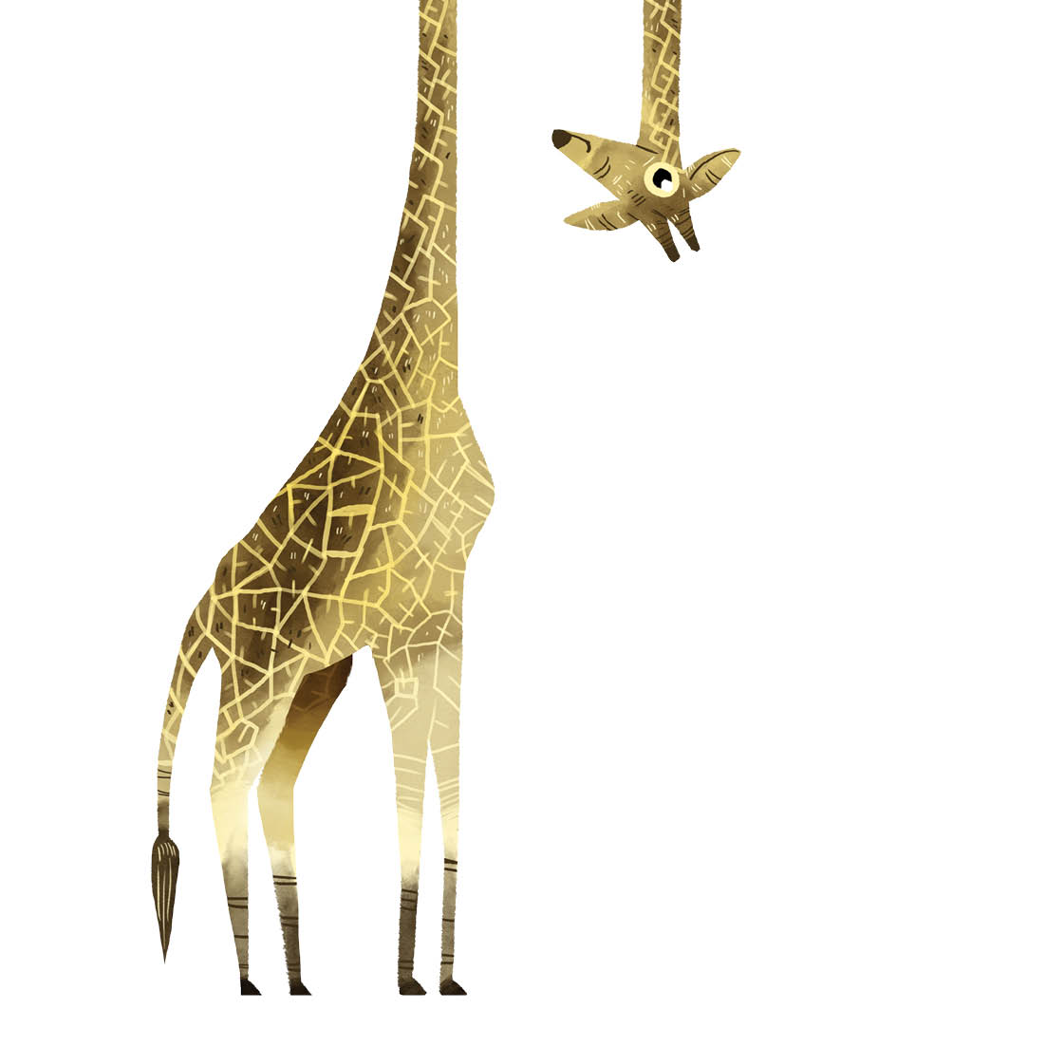
Gerhard Van Wyk Jade Mathieson Lara de Groot
谁是我们
的朋友
你愿意和我交朋友吗？

Slide 2
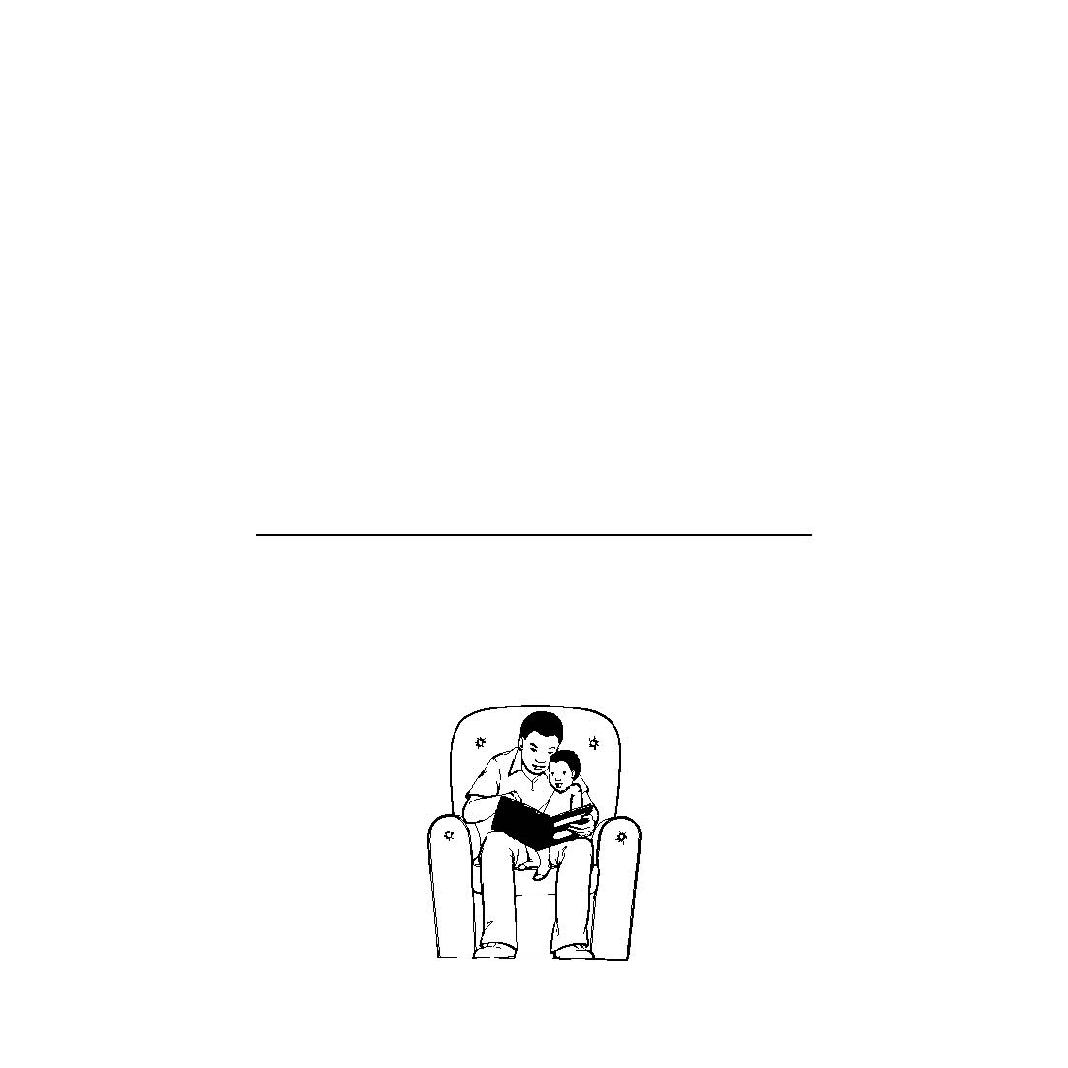
谁是我们的朋友
这本书属于

Slide 3
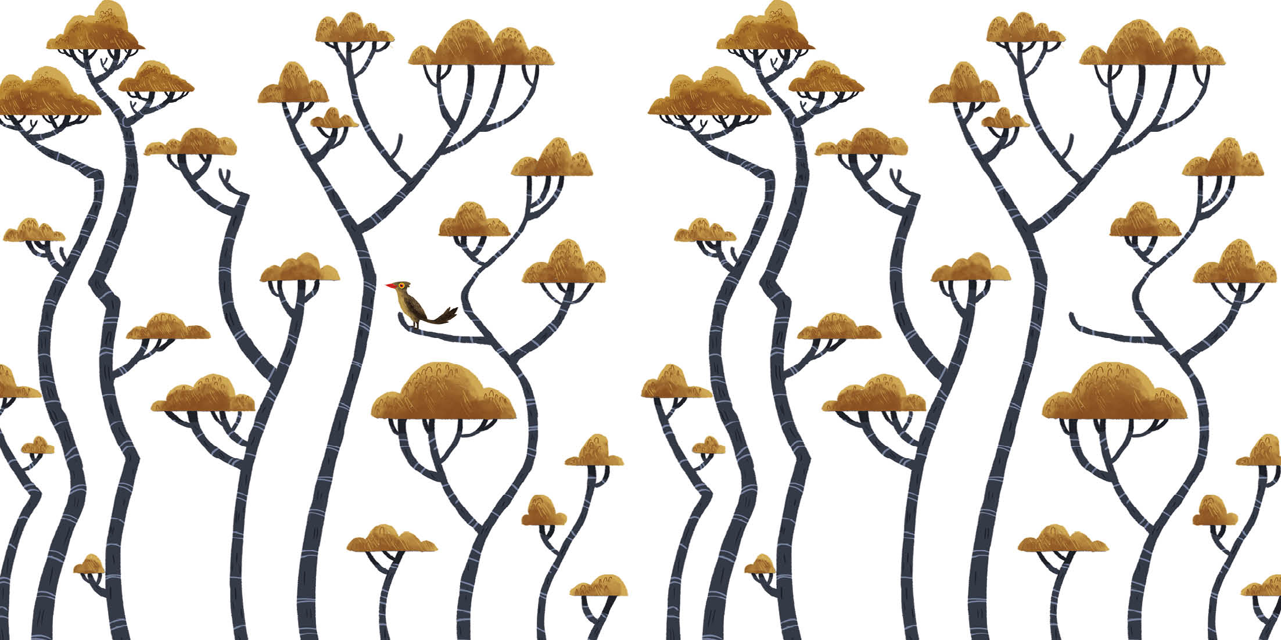

Slide 4
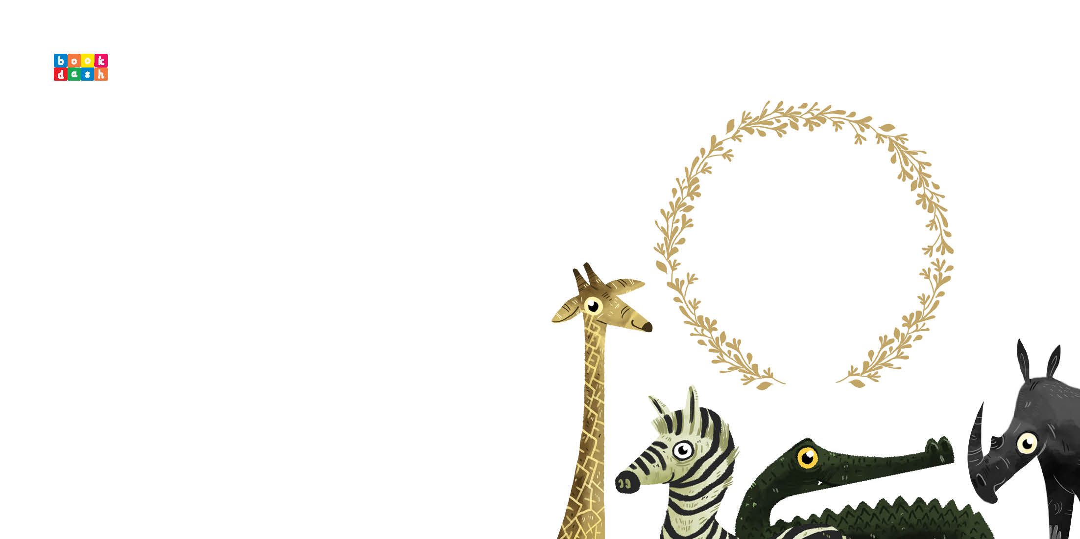
Gerhard Van Wyk Jade Mathieson Lara de Groot
谁是我们
的朋友

Slide 5
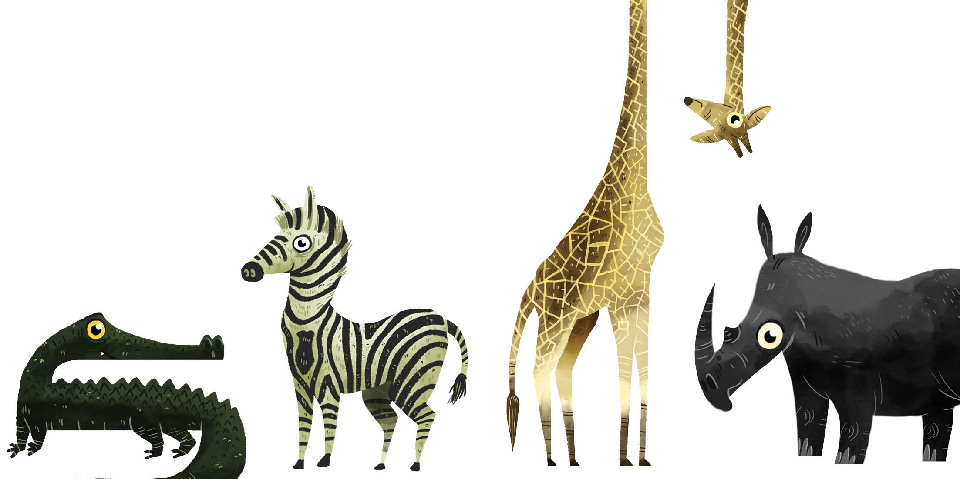
你能猜猜谁是我们最好的朋友？
它和我们完全不同。

Slide 6
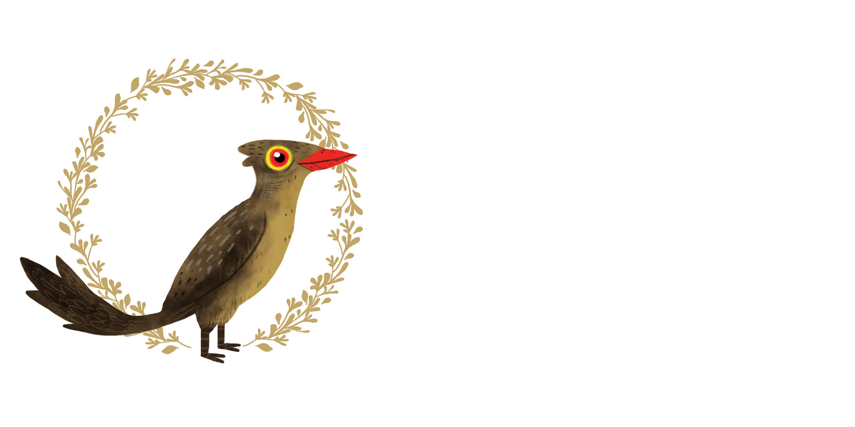
我们最好的朋友是鸟！

Slide 7
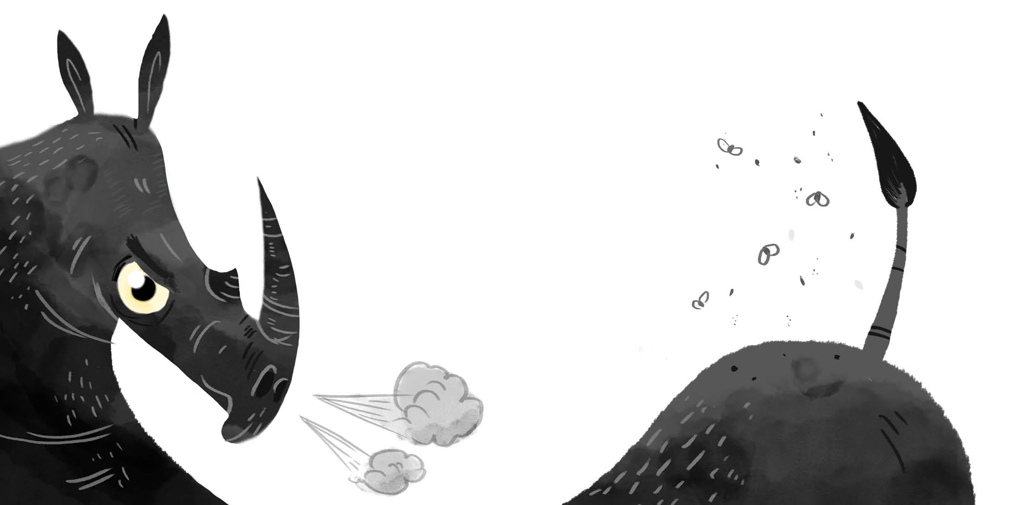
我是犀牛。
我身上长了跳蚤。

Slide 8
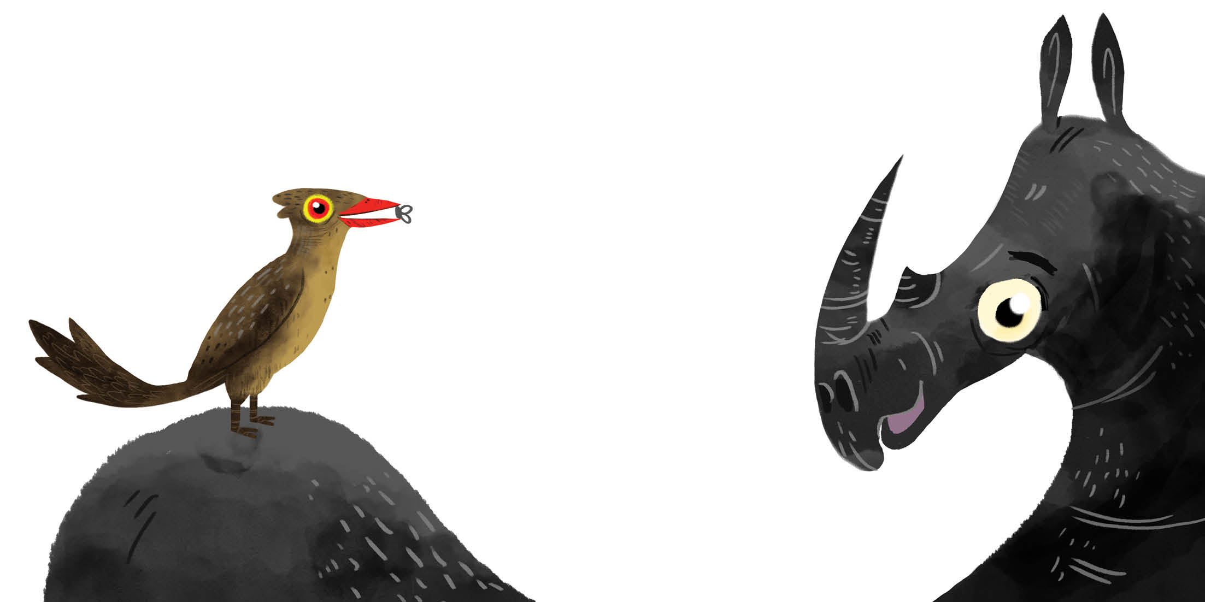
鸟可以帮我吃掉它们。

Slide 9
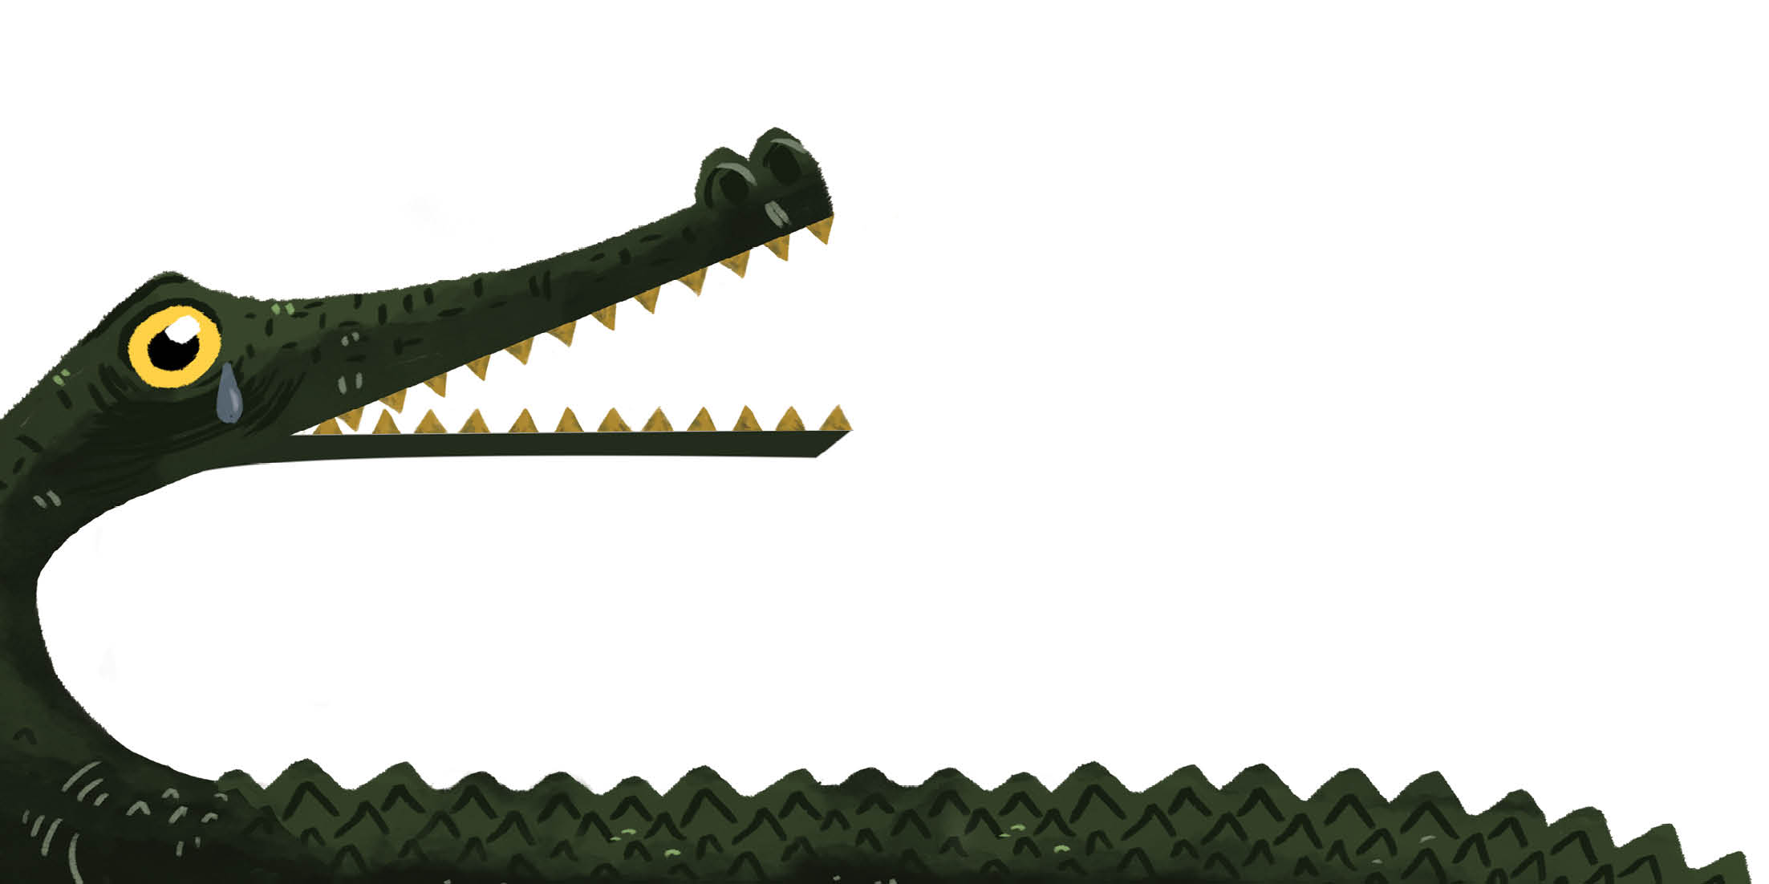
我是鳄鱼。我没法刷牙。

Slide 10
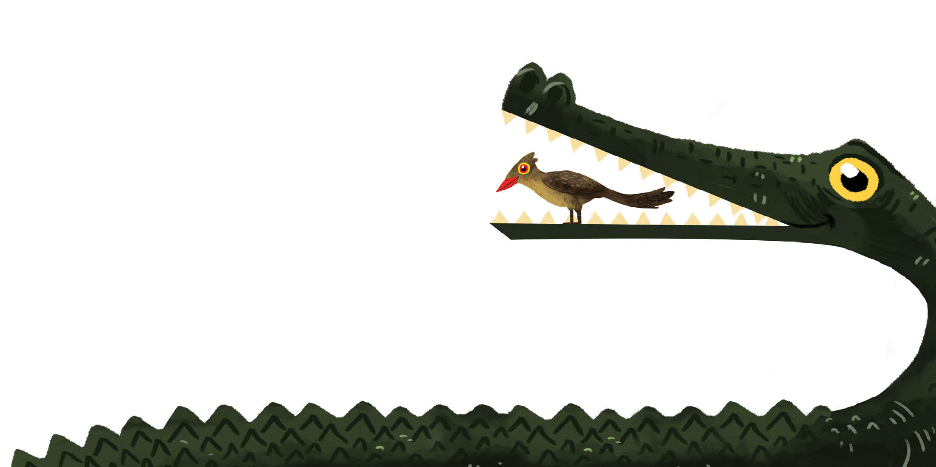
鸟帮我把牙齿清洁干净。

Slide 11
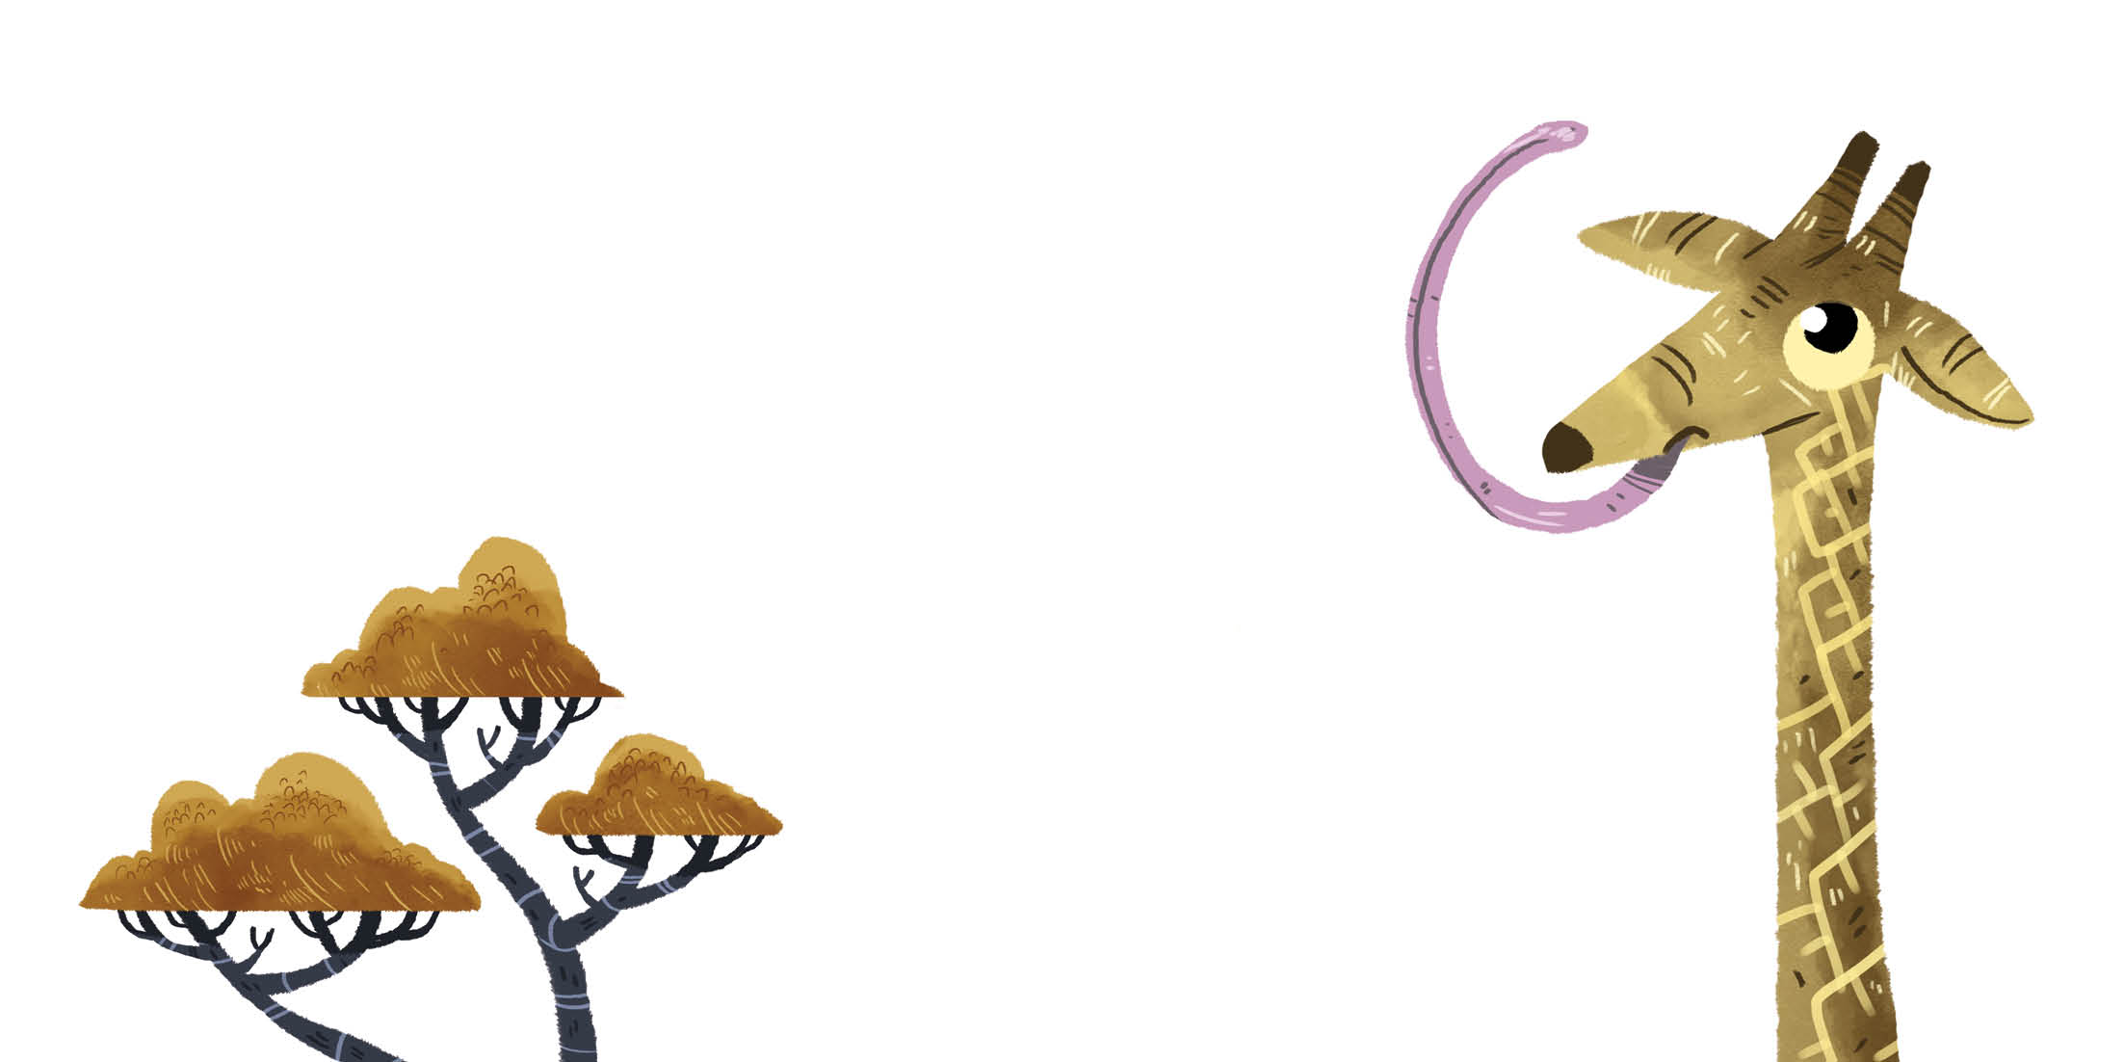
我是长颈鹿。我没法挠头。

Slide 12
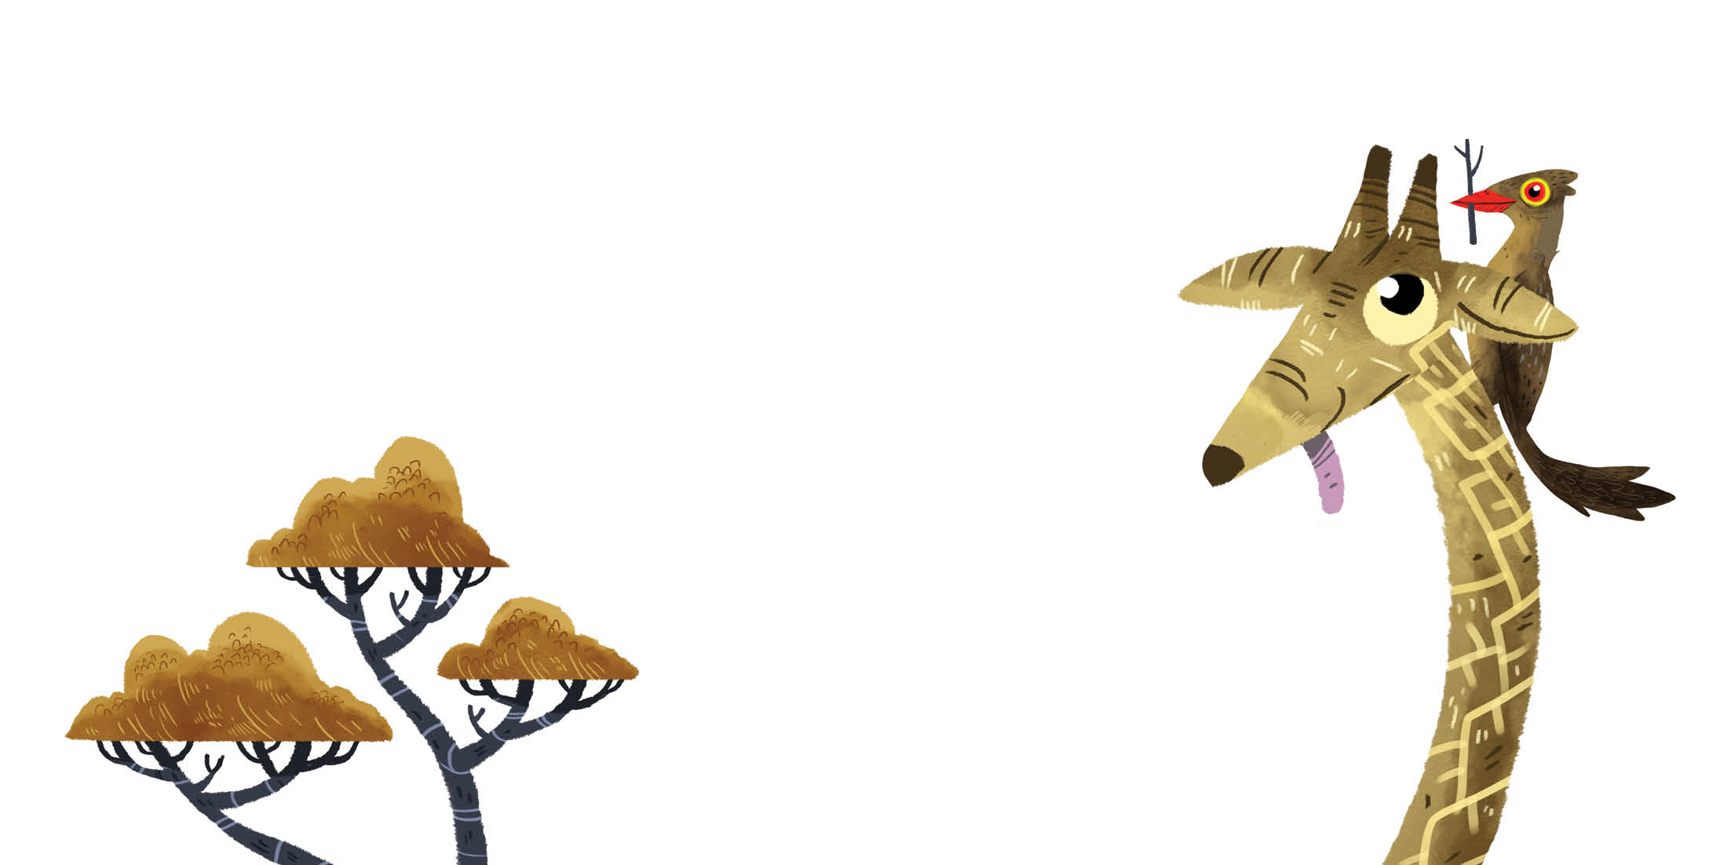
鸟恰好帮我挠到对的地方。

Slide 13
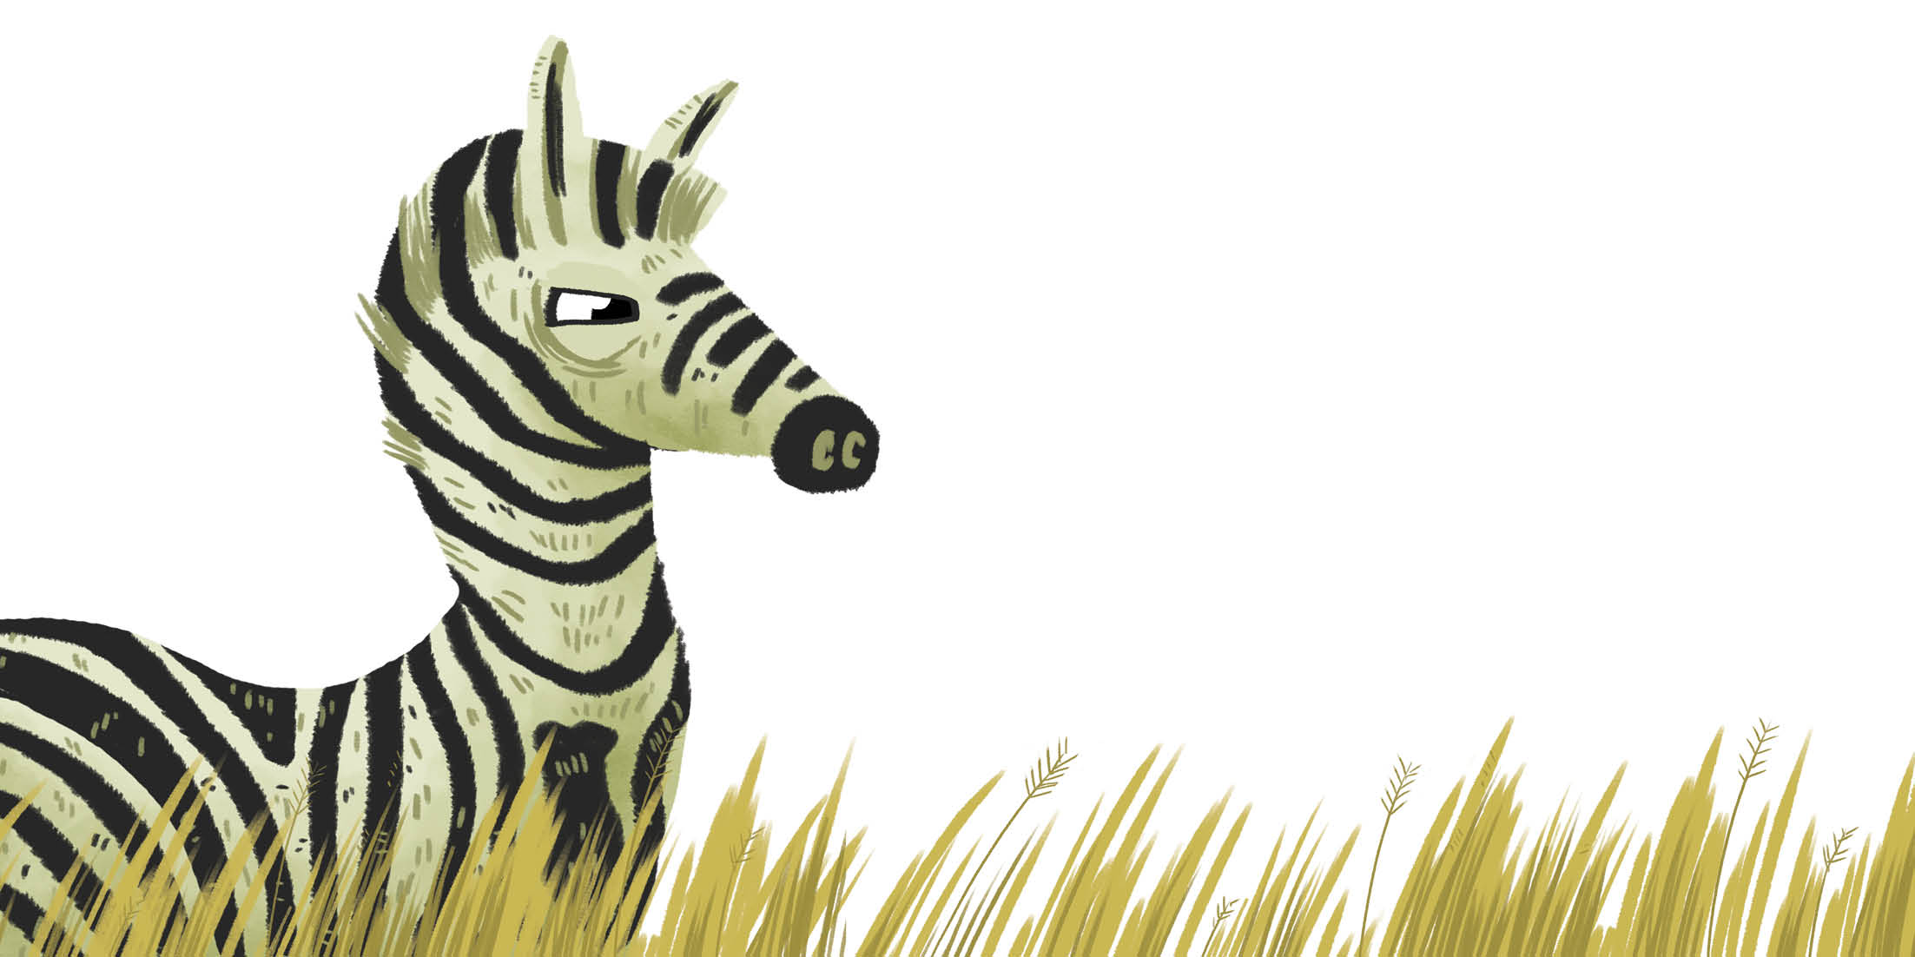
我是斑马。
我看不清远的地方。

Slide 14
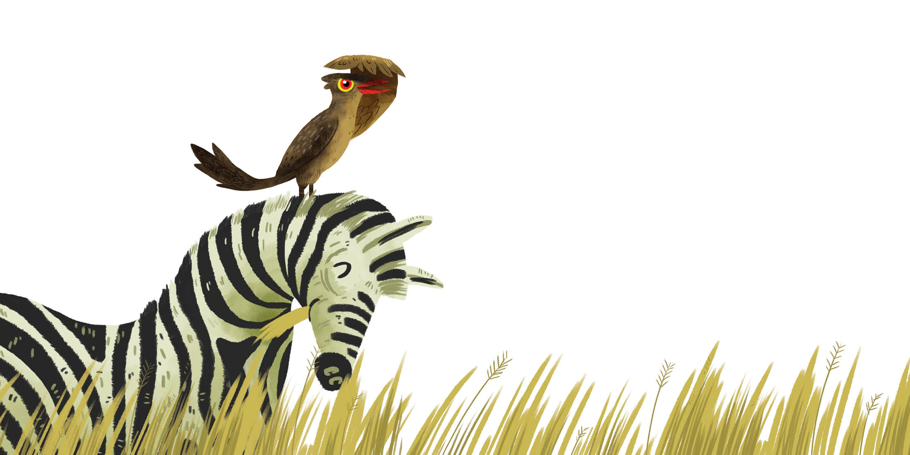
鸟视力很好。
所以当它帮我看时我很安全。

Slide 15
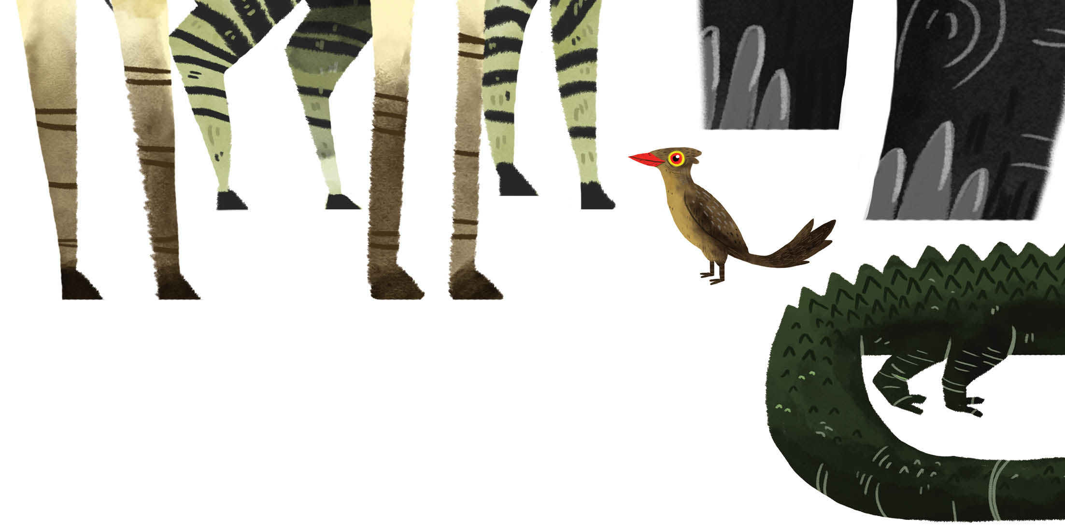
鸟可能和我们不同，但这不是问题……

Slide 16
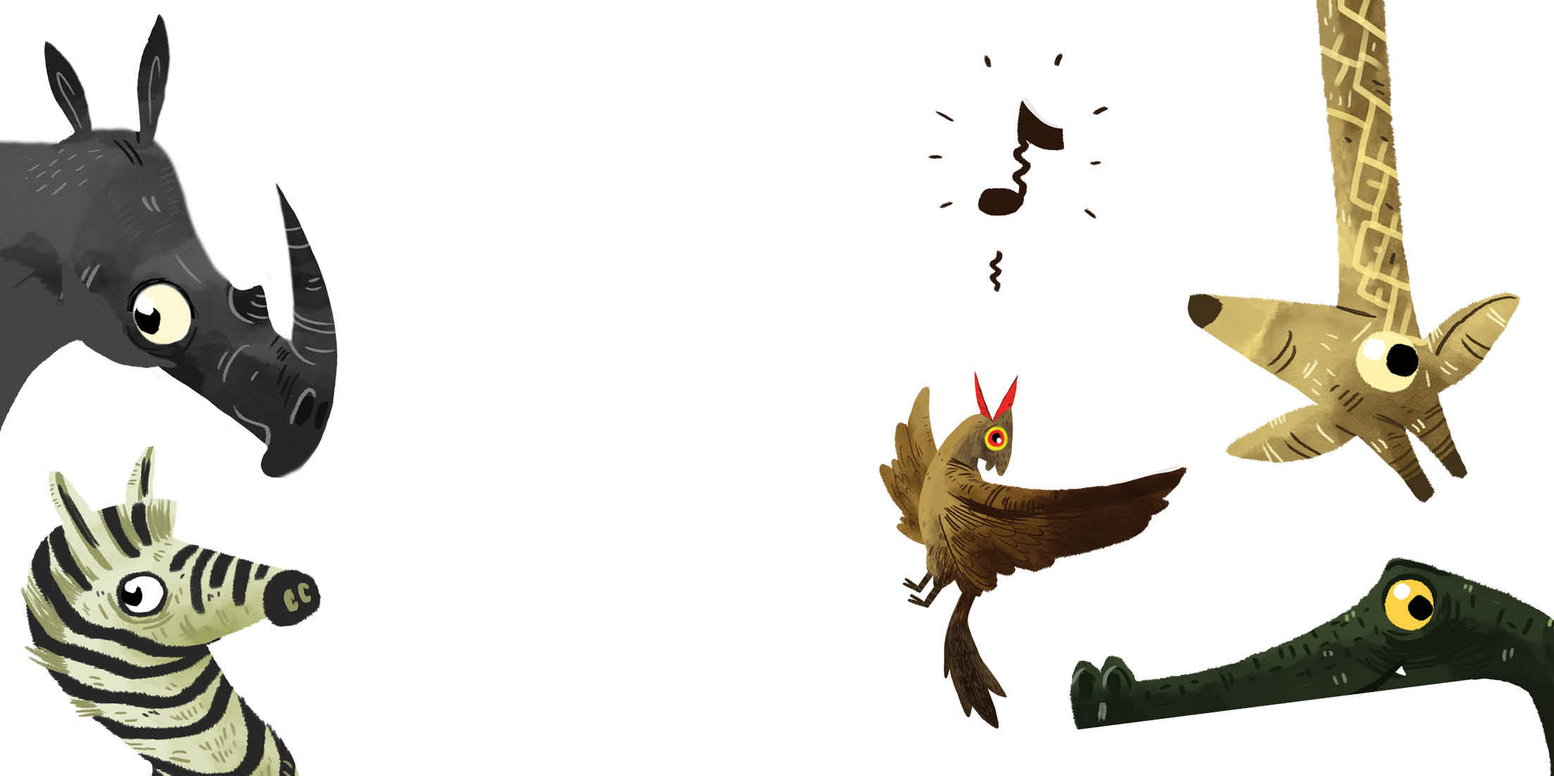
我们甚至不介意它难听的歌声！

Slide 17
